Slide 1

1
INTRODUCCIÓN AL ESPACIO DE ESTADOS
6066 SISTEMAS DE CONTROL III
Estado, variables, vectores y comparación con el enfoque clásico
Jheyson Fabian Villavisan Buitrago
Ingeniería Mecatrónica · Escuela Tecnológica Instituto Técnico Central

Slide 2
2
6066 SISTEMAS DE CONTROL III
CONTENIDO DE LA UNIDAD
ESPACIO DE ESTADOS
1
Del enfoque clásico al espacio de estados
Motivación, definición de estado y de variable de estado
2
Los vectores del modelo
Vector de estados, de entradas y de salidas, con sus matrices A, B, C y D
3
Utilidad y comparación
Qué habilita el enfoque moderno y en qué se diferencia del clásico

Slide 3
3
6066 SISTEMAS DE CONTROL III
DEL ENFOQUE CLÁSICO AL ESPACIO DE ESTADOS
TEMA 1
1.1 Introducción al espacio de estados
1.2 ¿Qué es un espacio de estado?
1.3 ¿Qué es una variable de estado?

Slide 4
4
6066 SISTEMAS DE CONTROL III
POR QUÉ NO BASTA LA FUNCIÓN DE TRANSFERENCIA
1.1 · EXPLICACIÓN
El enfoque clásico describe un sistema por la relación entre una entrada y una salida, suponiendo condiciones iniciales nulas. Es potente, pero deja fuera todo lo que ocurre dentro del sistema.
LIMITACIÓN DEL ENFOQUE CLÁSICO | QUÉ QUEDA SIN DESCRIBIR
Solo SISO | Plantas con varias entradas y salidas acopladas
Condiciones iniciales nulas | El arranque real desde un estado cualquiera
Solo lineal e invariante | Sistemas variantes en el tiempo o no lineales
Vista entrada–salida | Variables internas que no se miden
El espacio de estados nace en los años sesenta con Kalman, empujado por el control óptimo y la llegada del computador digital.

Slide 5

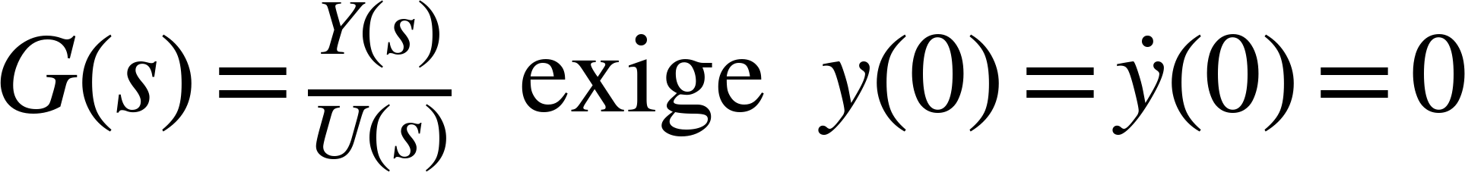
5
6066 SISTEMAS DE CONTROL III
DE DÓNDE SALE LA CONDICIÓN INICIAL NULA
1.1 · DEMOSTRACIÓN
La restricción no es un capricho: aparece al aplicar la transformada de Laplace a las derivadas.
DESARROLLO
Para poder despejar el cociente Y/U hay que borrar los términos de condición inicial. Esa información no se pierde en el sistema: se pierde en el modelo.

Slide 6
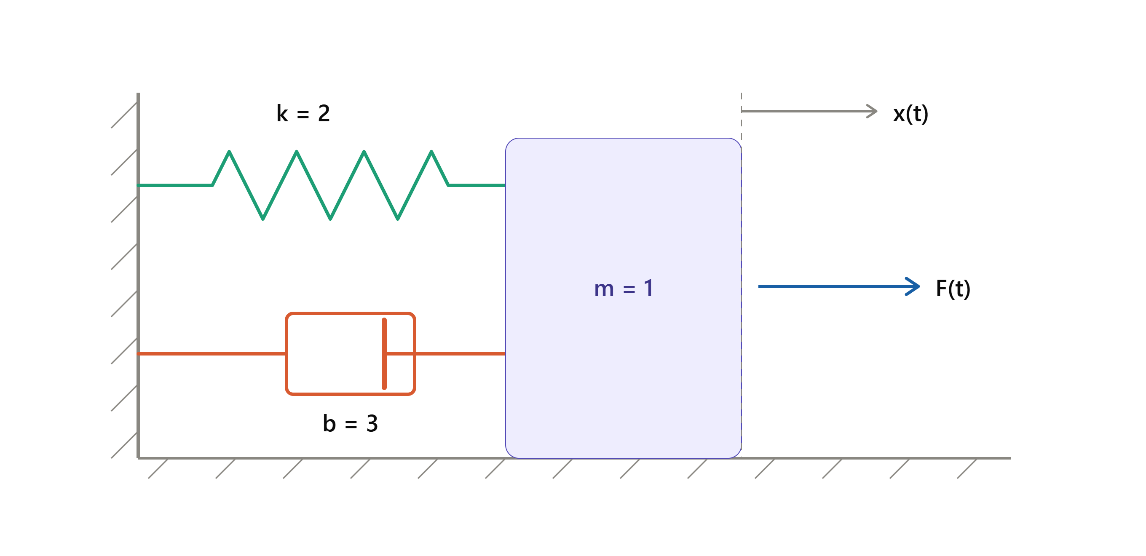
6
6066 SISTEMAS DE CONTROL III
UN MISMO SISTEMA, DOS DESCRIPCIONES
1.1 · EJEMPLO
Masa-resorte-amortiguador con m = 1, b = 3, k = 2:

Slide 7
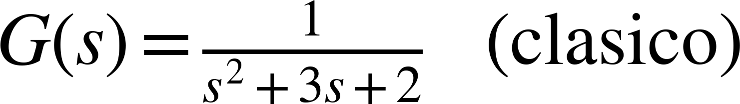
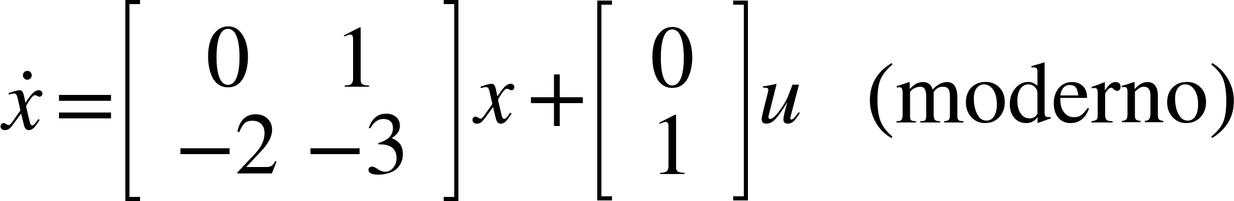
6
6066 SISTEMAS DE CONTROL III
UN MISMO SISTEMA, DOS DESCRIPCIONES
1.1 · EJEMPLO
Masa-resorte-amortiguador con m = 1, b = 3, k = 2:
DESARROLLO
Los dos modelos describen la misma planta, pero el segundo también responde qué pasa si la masa arranca desplazada y con velocidad.

Slide 8
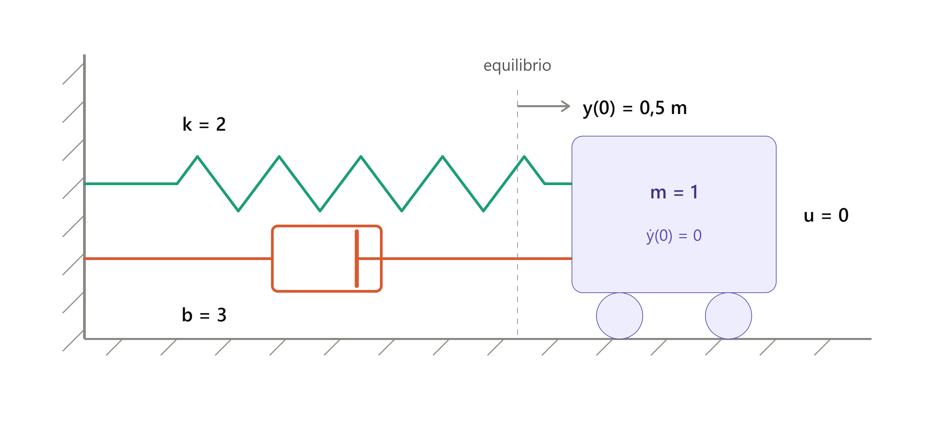
7
6066 SISTEMAS DE CONTROL III
QUÉ INFORMACIÓN SE PIERDE
1.1 · EJERCICIO DE CLASE
Un carro de masa unitaria obedece ÿ + 3ẏ + 2y = u. En t = 0 el carro está desplazado y(0) = 0,5 m y quieto, ẏ(0) = 0, con u = 0.
a) ¿Qué predice G(s) = 1/(s²+3s+2) para la salida?
b) ¿Qué hace realmente el carro?
c) ¿Qué debe conocerse para predecirlo?

Slide 9
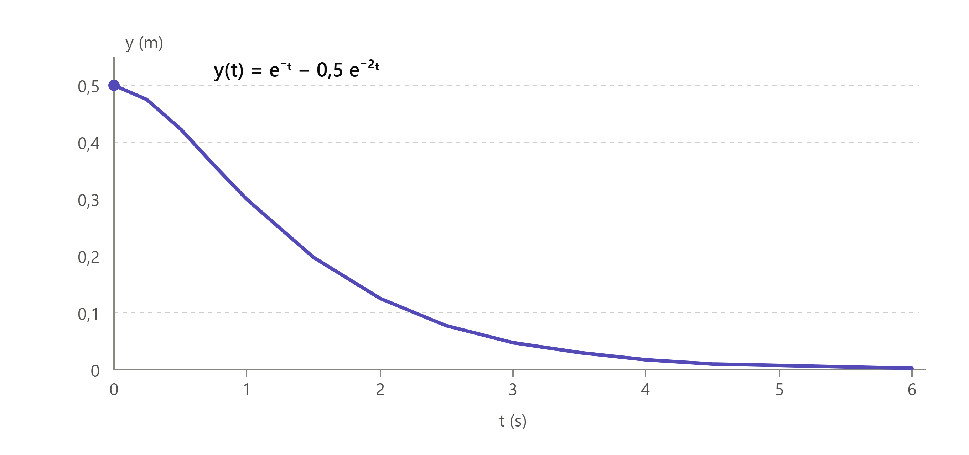
8
6066 SISTEMAS DE CONTROL III
SOLUCIÓN
1.1 · POR QUÉ EL ESPACIO DE ESTADOS
La función de transferencia se equivoca porque descarta el estado inicial por construcción. El espacio de estados lo lleva como dato explícito del problema.

Slide 10
8
6066 SISTEMAS DE CONTROL III
SOLUCIÓN
1.1 · POR QUÉ EL ESPACIO DE ESTADOS
PREGUNTA | RESPUESTA
a) Predicción de G(s) | y(t) = 0 para todo t: sin entrada no hay salida
b) Comportamiento real | el resorte devuelve el carro al origen
c) Qué hace falta | el estado inicial: posición y velocidad
La función de transferencia se equivoca porque descarta el estado inicial. El espacio de estados lo lleva como dato explícito del problema.

Slide 11
9
6066 SISTEMAS DE CONTROL III
EL ESTADO Y EL ESPACIO QUE LO CONTIENE
1.2 · EXPLICACIÓN
DEFINICIÓN DE ESTADO (OGATA)
El estado de un sistema es el conjunto más pequeño de variables tal que, conocido su valor en t₀ y conocida la entrada para t ≥ t₀, queda determinado por completo el comportamiento del sistema para todo t ≥ t₀.
El espacio de estados es el espacio de n dimensiones cuyos ejes son esas variables. Un punto de ese espacio es un estado; la evolución del sistema es una trayectoria dentro de él.
Dos palabras cargan toda la definición: más pequeño y determinado por completo. Sin la primera sobran variables; sin la segunda, faltan.

Slide 12
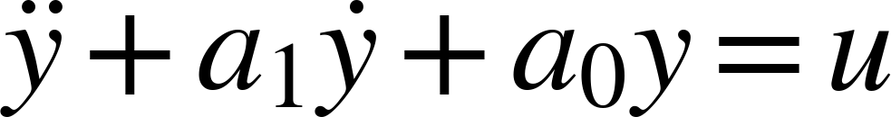
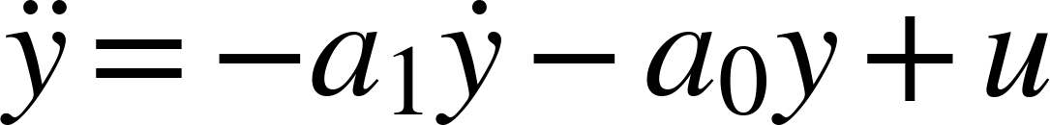
10
6066 SISTEMAS DE CONTROL III
POR QUÉ LA DIMENSIÓN ES EL ORDEN DEL SISTEMA
1.2 · DEMOSTRACIÓN
Cada integrador del sistema guarda un número que hay que conocer para poder seguir la evolución hacia adelante:
DESARROLLO
Una ecuación de orden n necesita n condiciones iniciales, luego su espacio de estados tiene dimensión n. Orden del sistema, número de integradores y dimensión del espacio son lo mismo.

Slide 13
11
6066 SISTEMAS DE CONTROL III
EL PLANO DE FASE DE UN SISTEMA DE SEGUNDO ORDEN
1.2 · EJEMPLO
Para el masa-resorte-amortiguador, el espacio de estados es un plano: un eje para la posición y otro para la velocidad.
ELEMENTO | INTERPRETACIÓN GEOMÉTRICA
Un punto (y, ẏ) | un estado posible del carro
El origen | el equilibrio: quieto en la referencia
Una curva | la trayectoria que sigue el sistema en el tiempo
Curva que entra al origen | sistema estable
Ver el sistema como un punto que se mueve por un espacio es lo que permite después elegir hacia dónde debe moverse: eso es el diseño por ubicación de polos.

Slide 14
12
6066 SISTEMAS DE CONTROL III
DETERMINE LA DIMENSIÓN
1.2 · EJERCICIO DE CLASE
Indique la dimensión del espacio de estados de cada sistema y justifique:
SISTEMA | DIMENSIÓN
Circuito RC serie | ?
Circuito RLC serie | ?
y''' + 4y'' + 5y' + 2y = u | ?

Slide 15
13
6066 SISTEMAS DE CONTROL III
SOLUCIÓN
1.2 · ESPACIO DE ESTADOS
SISTEMA | DIM. | RAZÓN
RC serie | 1 | un solo almacenador: el capacitor
RLC serie | 2 | capacitor e inductor
y''' + 4y'' + 5y' + 2y = u | 3 | ecuación de tercer orden
La regla práctica: cuente los elementos que almacenan energía, o equivalentemente el orden de la ecuación diferencial.

Slide 16
14
6066 SISTEMAS DE CONTROL III
LAS VARIABLES QUE GUARDAN LA MEMORIA
1.3 · EXPLICACIÓN
Una variable de estado es cada una de las variables del conjunto mínimo que define el estado. En un sistema físico corresponden casi siempre a los elementos que almacenan energía.
ELEMENTO | ENERGÍA QUE ALMACENA | VARIABLE DE ESTADO
Masa | cinética | velocidad
Resorte | potencial elástica | deformación
Inductor | campo magnético | corriente
Capacitor | campo eléctrico | voltaje
No tienen por qué ser magnitudes medibles ni tener sentido físico: son una elección matemática.

Slide 17
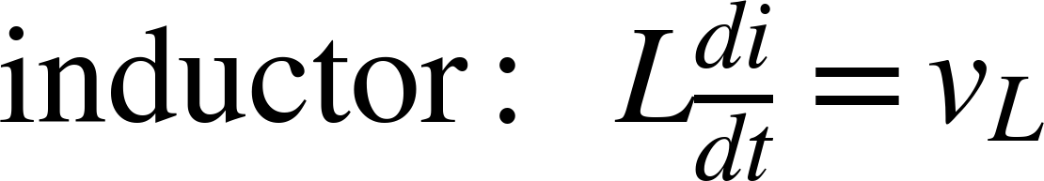
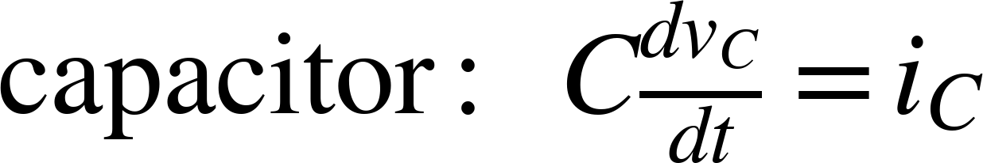

15
6066 SISTEMAS DE CONTROL III
CADA ALMACENADOR APORTA UNA ECUACIÓN DE PRIMER ORDEN
1.3 · DEMOSTRACIÓN
La razón es que la ley constitutiva de un almacenador relaciona una derivada con el resto de variables:
DESARROLLO
n almacenadores producen n ecuaciones de primer orden acopladas, que es exactamente la forma ẋ = f(x, u).

Slide 18
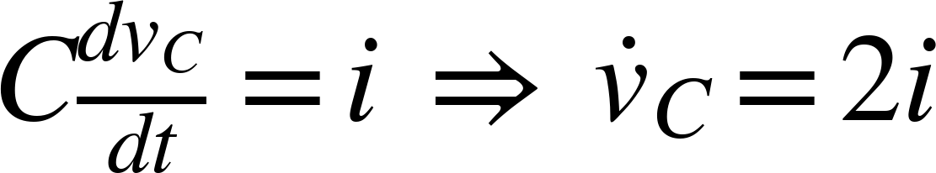
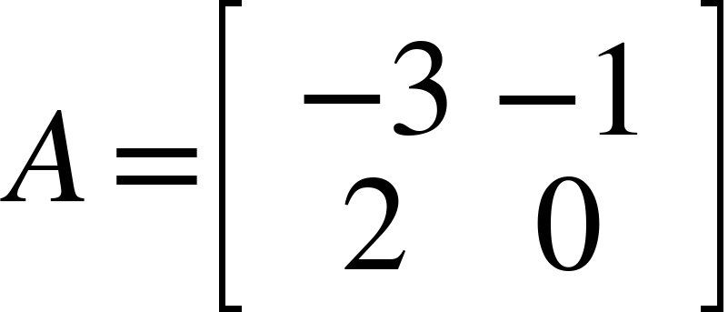
16
6066 SISTEMAS DE CONTROL III
VARIABLES DE ESTADO DE UN CIRCUITO RLC
1.3 · EJEMPLO
Circuito RLC serie con L = 1 H, R = 3 Ω, C = 0,5 F y fuente e(t). Se eligen la corriente del inductor y el voltaje del capacitor:
DESARROLLO
Los autovalores de A son −1 y −2: la elección de variables no cambia la dinámica, solo la forma de escribirla.

Slide 19
17
6066 SISTEMAS DE CONTROL III
IDENTIFIQUE LAS VARIABLES DE ESTADO
1.3 · EJERCICIO DE CLASE
Un carro de masa m está unido a la pared por un resorte k y un amortiguador b, y recibe una fuerza u(t).
a) ¿Cuántos elementos almacenan energía?
b) ¿Qué variables de estado propondría?
c) ¿Sería válido elegir la posición y la aceleración? Justifique.

Slide 20
18
6066 SISTEMAS DE CONTROL III
SOLUCIÓN
1.3 · VARIABLE DE ESTADO
PREGUNTA | RESPUESTA
a) Almacenadores | dos: la masa y el resorte
b) Variables | posición y velocidad del carro
c) ¿Posición y aceleración? | no: la aceleración se despeja de las otras dos
La aceleración no es independiente: ÿ = (u − bẏ − ky)/m. Incluirla rompería la condición de conjunto mínimo de la definición de estado.

Slide 21
19
6066 SISTEMAS DE CONTROL III
LOS VECTORES DEL MODELO
TEMA 2
2.1 ¿Qué es un vector de estados?
2.2 ¿Qué es un vector de entradas?
2.3 ¿Qué es un vector de salidas?

Slide 22
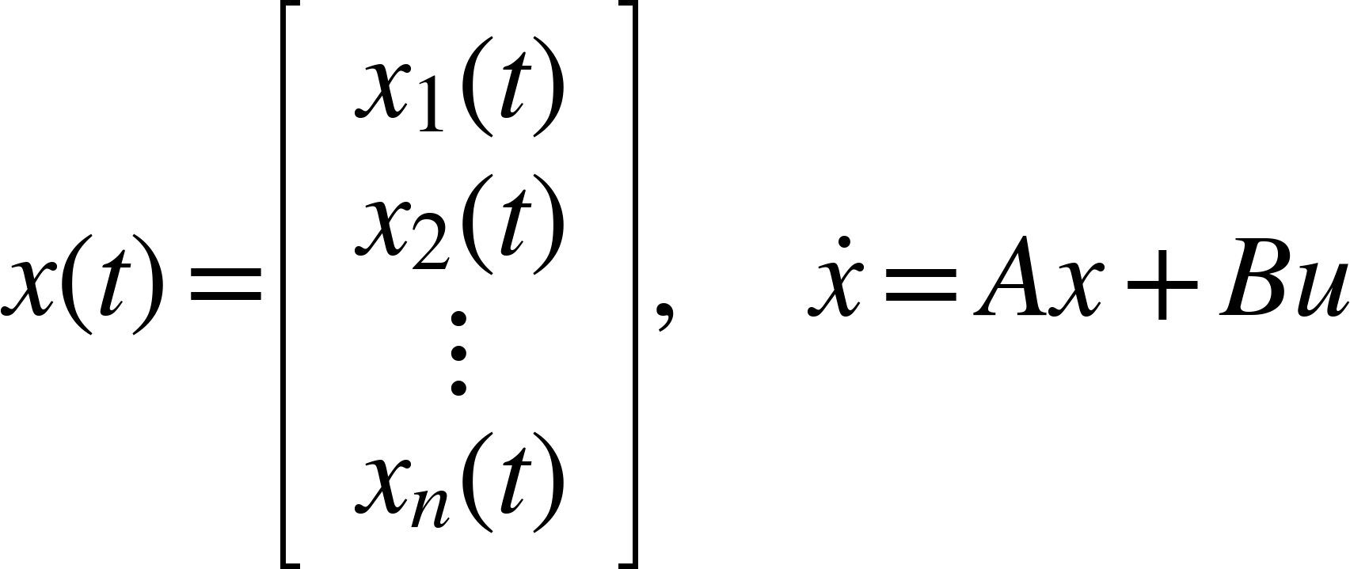
20
6066 SISTEMAS DE CONTROL III
LAS N VARIABLES EN UNA SOLA COLUMNA
2.1 · EXPLICACIÓN
El vector de estados apila las n variables de estado en una matriz columna, para poder escribir todo el sistema con una sola ecuación:
A es de orden n×n y se llama matriz de estado: contiene toda la dinámica propia del sistema, la que ocurre sin entrada.
Los autovalores de A son los polos del sistema.

Slide 23
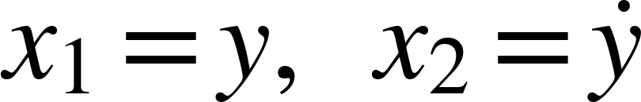
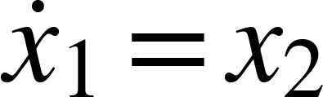
21
6066 SISTEMAS DE CONTROL III
DE UNA ECUACIÓN DE ORDEN N A N DE PRIMER ORDEN
2.1 · DEMOSTRACIÓN
Se toma como estado la salida y sus derivadas sucesivas:
DESARROLLO
Cada derivada nueva se convierte en una variable nueva. El resultado es la forma canónica controlable, la realización más directa.

Slide 24
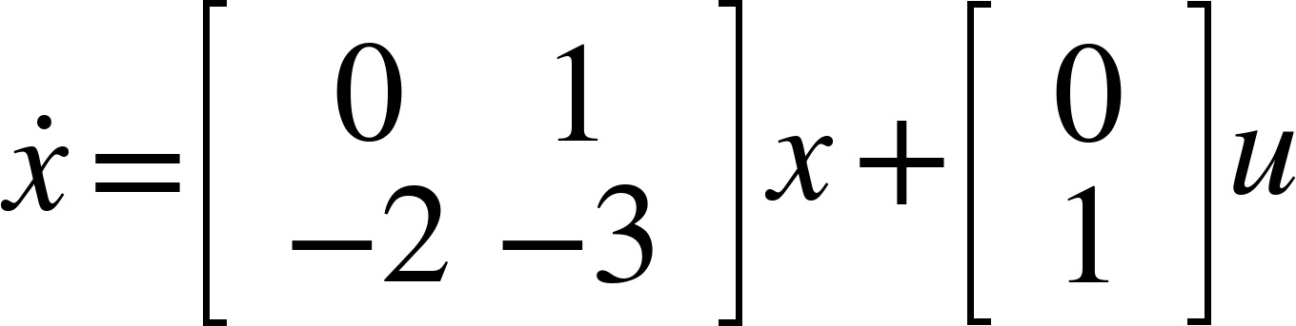
22
6066 SISTEMAS DE CONTROL III
FORMA CANÓNICA DE UN SISTEMA DE SEGUNDO ORDEN
2.1 · EJEMPLO
Para ÿ + 3ẏ + 2y = u, con x₁ = y y x₂ = ẏ:
DESARROLLO
La última fila de A son los coeficientes de la ecuación cambiados de signo y en orden inverso; el resto es una identidad desplazada.

Slide 25
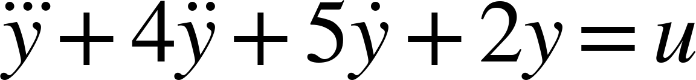
23
6066 SISTEMAS DE CONTROL III
ESCRIBA LA ECUACIÓN DE ESTADO
2.1 · EJERCICIO DE CLASE
Para el sistema de tercer orden
defina las variables de estado, escriba las matrices A y B en forma canónica controlable e indique el orden de cada una.

Slide 26
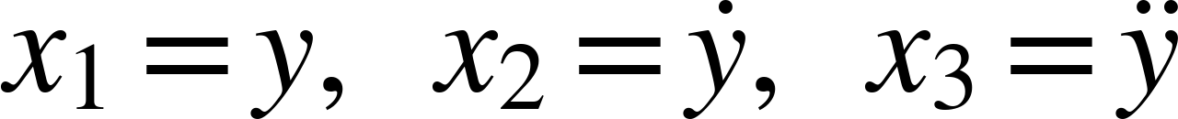
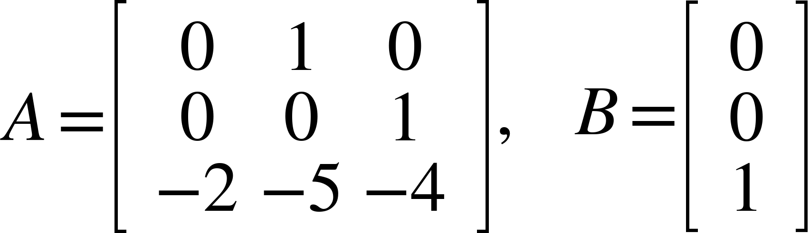
24
6066 SISTEMAS DE CONTROL III
SOLUCIÓN
2.1 · VECTOR DE ESTADOS
DESARROLLO

Slide 27
25
6066 SISTEMAS DE CONTROL III
TODO LO QUE ACTÚA SOBRE EL SISTEMA
2.2 · EXPLICACIÓN
El vector de entradas u(t) reúne las m señales que actúan sobre la planta: las de control y, si se modelan, también las perturbaciones.
La matriz B es el repartidor: dice sobre qué estados actúa cada entrada y con qué peso.
Un sistema con más de una entrada ya no cabe en una sola función de transferencia: haría falta una matriz de transferencia.

Slide 28
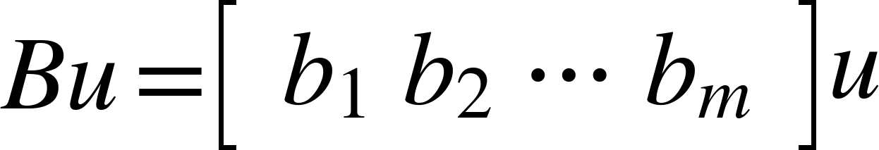
26
6066 SISTEMAS DE CONTROL III
QUÉ SIGNIFICA CADA COLUMNA DE B
2.2 · DEMOSTRACIÓN
Separando la contribución de cada entrada por linealidad:
DESARROLLO
La columna j de B es la dirección del espacio de estados hacia la que empuja la entrada j. Si una fila de B es toda nula, ninguna entrada llega directamente a ese estado.

Slide 29
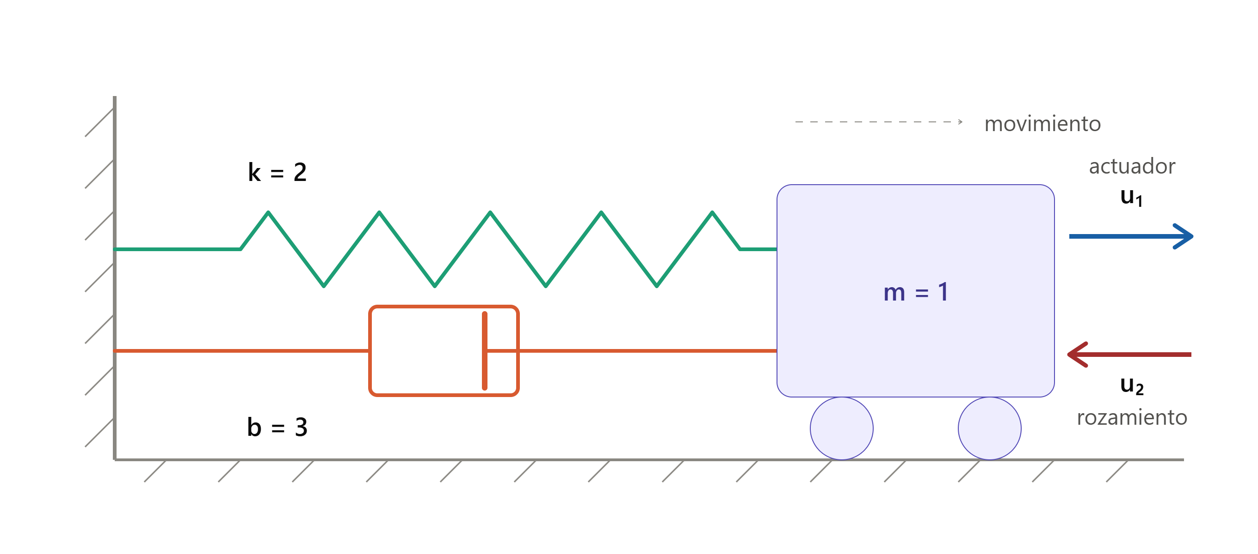
27
6066 SISTEMAS DE CONTROL III
FUERZA DE CONTROL Y PERTURBACIÓN
2.2 · EJEMPLO
El carro recibe la fuerza del actuador u₁ y una fuerza de rozamiento externa u₂ que se opone al movimiento:
Ambas entradas actúan sobre la velocidad y ninguna sobre la posición: la primera fila de B es nula porque la fuerza no cambia la posición de forma instantánea.

Slide 30
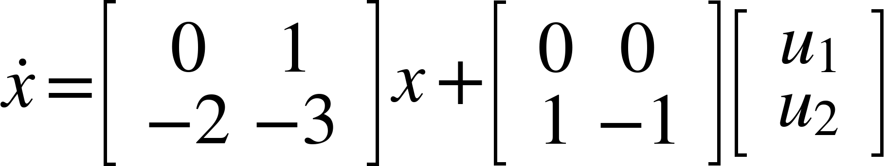
27
6066 SISTEMAS DE CONTROL III
FUERZA DE CONTROL Y PERTURBACIÓN
2.2 · EJEMPLO
El carro recibe la fuerza del actuador u₁ y una fuerza de rozamiento externa u₂ que se opone al movimiento:
DESARROLLO
Ambas entradas actúan sobre la velocidad y ninguna sobre la posición: la primera fila de B es nula porque la fuerza no cambia la posición de forma instantánea.

Slide 31
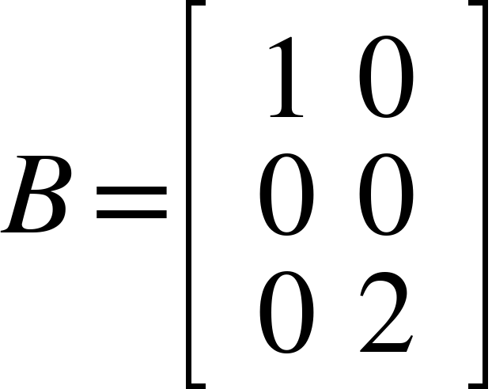
28
6066 SISTEMAS DE CONTROL III
INTERPRETE LA MATRIZ B
2.2 · EJERCICIO DE CLASE
Un sistema de tres estados tiene
a) ¿Cuántas entradas tiene?
b) ¿Sobre qué estados actúa cada una?
c) ¿Qué le ocurre al estado x₂?

Slide 32
29
6066 SISTEMAS DE CONTROL III
SOLUCIÓN
2.2 · VECTOR DE ENTRADAS
PREGUNTA | RESPUESTA
a) Entradas | dos: B es 3×2, luego m = 2
b) Acción | u₁ sobre x₁; u₂ sobre x₃ con peso 2
c) Estado x₂ | su fila es nula: ninguna entrada lo alcanza directamente
Que x₂ no reciba entrada directa no lo hace incontrolable: puede alcanzarse a través de A, si los estados están acoplados. Eso es lo que decidirá la matriz de controlabilidad.

Slide 33
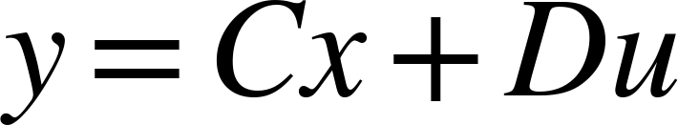
30
6066 SISTEMAS DE CONTROL III
LO QUE EL SENSOR ALCANZA A VER
2.3 · EXPLICACIÓN
El vector de salidas y(t) reúne las p señales que realmente se miden. Se obtiene combinando estados y, eventualmente, entradas:
C es de orden p×n y selecciona o combina estados; D, de orden p×m, es la transmisión directa de la entrada a la salida.
El estado describe el sistema; la salida describe lo que el instrumento deja ver de él. Casi nunca son lo mismo.

Slide 34
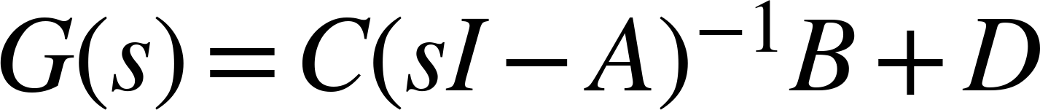
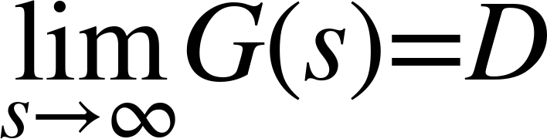
31
6066 SISTEMAS DE CONTROL III
POR QUÉ D SUELE SER CERO
2.3 · DEMOSTRACIÓN
D ≠ 0 significa que un cambio en la entrada aparece en la salida en el mismo instante, sin pasar por ningún integrador.
DESARROLLO
Un sistema físico siempre tiene algo de inercia, así que G(∞) = 0 y por tanto D = 0. Se dice entonces que el sistema es estrictamente propio.

Slide 35
32
6066 SISTEMAS DE CONTROL III
DOS SENSORES DISTINTOS, MISMO SISTEMA
2.3 · EJEMPLO
Sobre el carro del subtema 2.1, según lo que se instale:
SE MIDE | MATRIZ C | ORDEN DE Y
Solo la posición | [1 0] | 1×1
Solo la velocidad | [0 1] | 1×1
Posición y velocidad | [[1,0],[0,1]] = I | 2×1
Con C = I la salida es el estado: se conoce todo. Es el caso ideal que casi nunca se da, y por eso existen los observadores.

Slide 36
33
6066 SISTEMAS DE CONTROL III
ESCRIBA LA ECUACIÓN DE SALIDA
2.3 · EJERCICIO DE CLASE
Para el carro con estados x₁ = posición y x₂ = velocidad, escriba C y D si el sensor entrega:
a) la posición en metros;
b) la suma de posición y velocidad;
c) la posición, más un término 0,1·u por acoplamiento del actuador.

Slide 37
34
6066 SISTEMAS DE CONTROL III
SOLUCIÓN
2.3 · VECTOR DE SALIDAS
CASO | C | D
a) Posición | [1 0] | 0
b) Posición + velocidad | [1 1] | 0
c) Posición con acoplamiento | [1 0] | 0,1
En el caso c) el sistema deja de ser estrictamente propio: parte de la señal de control se cuela en el sensor sin retardo, lo que en la práctica es ruido de acoplamiento, no dinámica.

Slide 38
35
6066 SISTEMAS DE CONTROL III
UTILIDAD Y COMPARACIÓN
TEMA 3
3.1 Utilidad de la representación en variables de estado
3.2 Espacio de estados frente a función de transferencia

Slide 39
36
6066 SISTEMAS DE CONTROL III
QUÉ HABILITA TRABAJAR CON EL ESTADO
3.1 · EXPLICACIÓN
CAPACIDAD | POR QUÉ LA DA EL ESPACIO DE ESTADOS
Sistemas MIMO | B y C son matrices: varias entradas y salidas sin esfuerzo
Condiciones iniciales | x(0) es un dato explícito del modelo
No lineales y variantes | ẋ = f(x, u, t) admite cualquier forma
Control óptimo | el índice de desempeño se escribe sobre x y u
Estimación | el observador reconstruye lo que no se mide
Casi todo el curso vive de estas cinco filas.

Slide 40
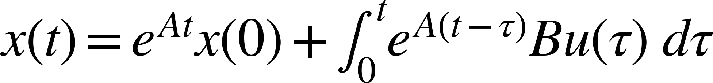

37
6066 SISTEMAS DE CONTROL III
LA SOLUCIÓN EXPLÍCITA DE LA ECUACIÓN DE ESTADO
3.1 · DEMOSTRACIÓN
El espacio de estados entrega una fórmula cerrada para la evolución completa del sistema:
DESARROLLO
El primer término es la respuesta libre, la que arranca del estado inicial; el segundo es la forzada. La función de transferencia solo describe el segundo.

Slide 41
38
6066 SISTEMAS DE CONTROL III
EL MISMO PROBLEMA CON LOS DOS ENFOQUES
3.1 · EJEMPLO
Carro con ÿ + 3ẏ + 2y = u, que arranca desde y(0) = 0,5 y ẏ(0) = 0:
ENFOQUE | QUÉ PERMITE CALCULAR
Función de transferencia | solo la respuesta al escalón desde el reposo
Espacio de estados | la respuesta completa, incluida la libre
Espacio de estados | el diseño de K para colocar los polos donde se quiera
Los dos enfoques coinciden cuando el estado inicial es nulo. Fuera de ese caso, solo uno de los dos sirve.

Slide 42
39
6066 SISTEMAS DE CONTROL III
ELIJA EL ENFOQUE ADECUADO
3.1 · EJERCICIO DE CLASE
Indique qué representación usaría en cada situación y por qué:
a) Un brazo robótico de dos articulaciones acopladas, con dos motores.
b) Medir experimentalmente la respuesta en frecuencia de un filtro.
c) Diseñar un controlador que minimice el consumo de energía.
d) Estimar la velocidad de un motor del que solo se mide la posición.

Slide 43
40
6066 SISTEMAS DE CONTROL III
SOLUCIÓN
3.1 · UTILIDAD
CASO | ENFOQUE | RAZÓN
a) Brazo de 2 GDL | estado | MIMO con acoplamiento
b) Respuesta en frecuencia | clásico | G(jω) es directamente medible
c) Mínimo consumo | estado | el índice se escribe sobre x y u (LQR)
d) Estimar velocidad | estado | requiere un observador
El enfoque clásico no está obsoleto: para identificar y para leer márgenes de estabilidad sigue siendo el más directo. Son herramientas complementarias.

Slide 44
41
6066 SISTEMAS DE CONTROL III
DOS DESCRIPCIONES DE LA MISMA PLANTA
3.2 · EXPLICACIÓN
CRITERIO | FUNCIÓN DE TRANSFERENCIA | ESPACIO DE ESTADOS
Dominio | frecuencia (s o z) | tiempo
Alcance | solo SISO | MIMO natural
Condiciones iniciales | supuestas nulas | explícitas en x(0)
Información | solo entrada–salida | también lo interno
Unicidad | única para la planta | infinitas realizaciones
La última fila es la más sorprendente: la función de transferencia es única, la representación en estado no.

Slide 45
42
6066 SISTEMAS DE CONTROL III
EL PUENTE ENTRE LAS DOS DESCRIPCIONES
3.2 · DEMOSTRACIÓN
Del estado se pasa siempre a la transferencia; al revés hay que elegir una realización:
DESARROLLO
El paso de (A, B, C, D) a G(s) es una sola dirección segura. Al volver se pierde todo lo que no aparece en la relación entrada–salida.

Slide 46
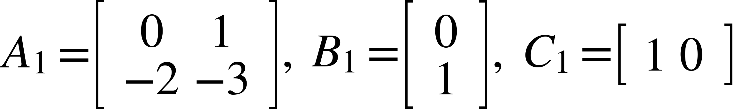
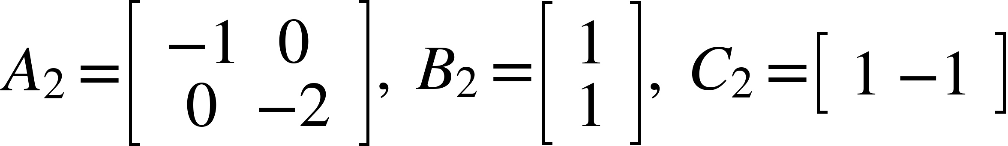
43
6066 SISTEMAS DE CONTROL III
LO QUE LA TRANSFERENCIA ESCONDE
3.2 · EJEMPLO
Las dos realizaciones siguientes tienen la misma G(s) = 1/[(s+1)(s+2)]:
DESARROLLO
Matrices distintas, misma transferencia. G(s) describe el comportamiento, no la estructura interna.

Slide 47
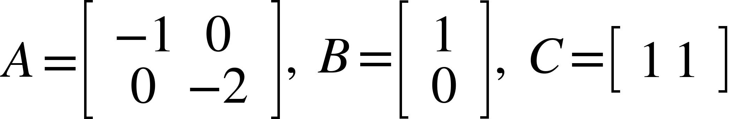
44
6066 SISTEMAS DE CONTROL III
ANALICE EL SISTEMA CON CANCELACIÓN
3.2 · EJERCICIO DE CLASE
Para la realización
a) Calcule G(s). b) ¿Cuántos polos aparecen y cuántos autovalores tiene A? c) ¿Qué le ocurre al modo faltante?

Slide 48
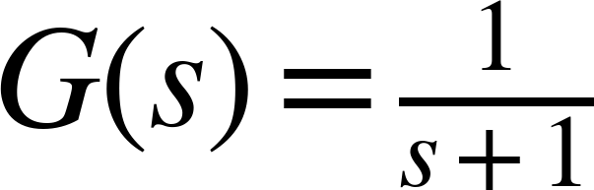
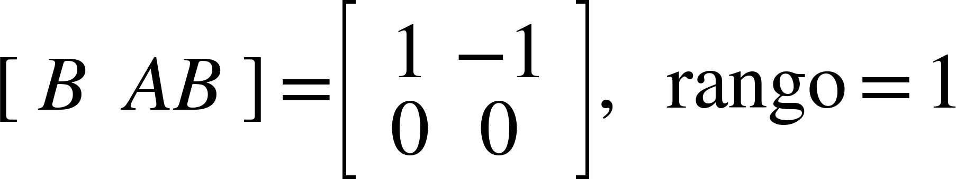
45
6066 SISTEMAS DE CONTROL III
SOLUCIÓN
3.2 · ESTADO VS. TRANSFERENCIA
DESARROLLO
El modo en −2 existe y evoluciona, pero la entrada no lo alcanza: es incontrolable y desaparece de G(s). Si ese modo fuera inestable, la transferencia mostraría un sistema sano mientras la planta se dispara.

